Slide 1

스마트 글래스를 활용한 위치기반 브이로그 지도 서비스

Slide 2

VlogMap
목차
개요
인터페이스 설계
2.1. 사용자 인터페이스 설계
2.2. 하드웨어 설계
3. 구조 설계
3.1. 클래스 설계
3.2. 유스케이스 실체화
3.3. 컴포넌트 설계
3.4. 아키텍쳐 설계
4. 데이터 설계
4.1. E-R 다이어그램
4.2. NoSQL 모델

Slide 3



VlogMap
개요
Video
Blog
Map
= 브이랩(VLAP)

Slide 4




VlogMap
개요
설계상 제약사항
보안
이미지 분류
예외처리

Slide 5

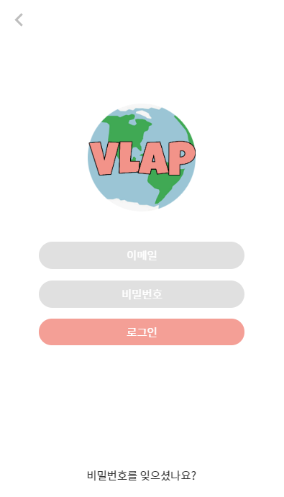
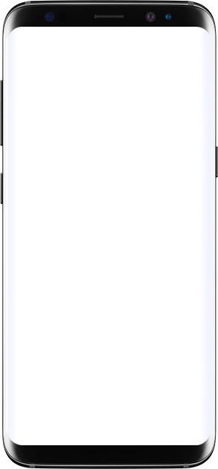
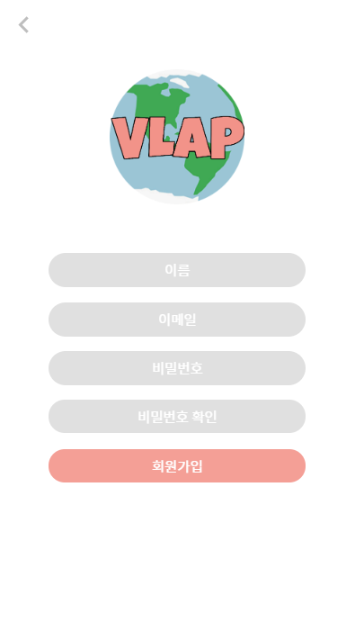
VlogMap
인터페이스 설계
사용자 인터페이스 설계
회원가입
로그인 화면
로그인

Slide 6
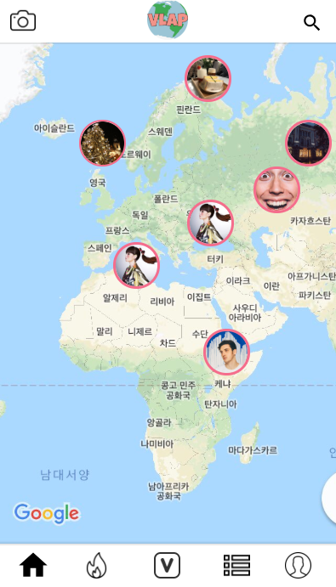
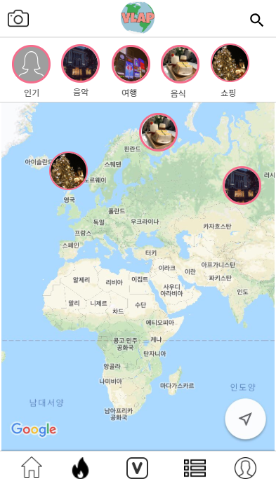
VlogMap
인터페이스 설계
사용자 인터페이스 설계
전체 추천글 지도 조회
전체 인기글 지도 조회

Slide 7
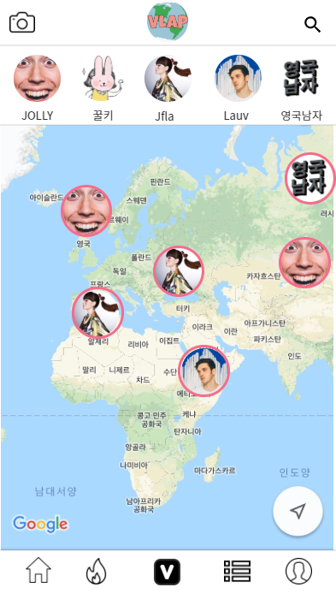
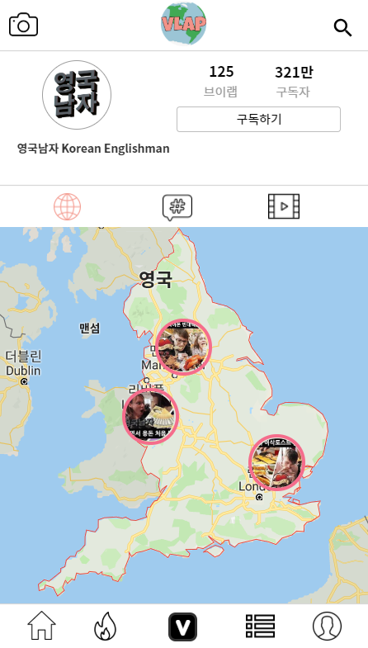
VlogMap
인터페이스 설계
사용자 인터페이스 설계
전체 구독자글 지도 조회
구독자별 지도 조회

Slide 8

VlogMap
인터페이스 설계
사용자 인터페이스 설계
뉴스피드 게시글 조회

Slide 9
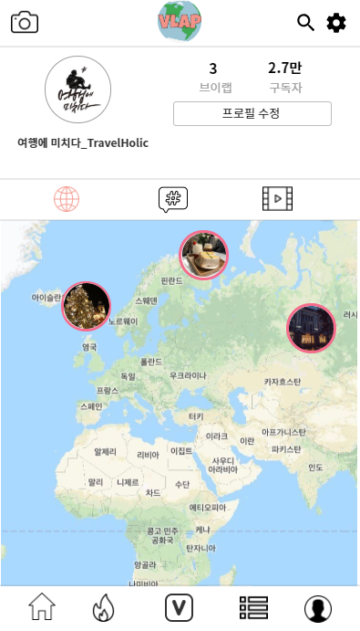
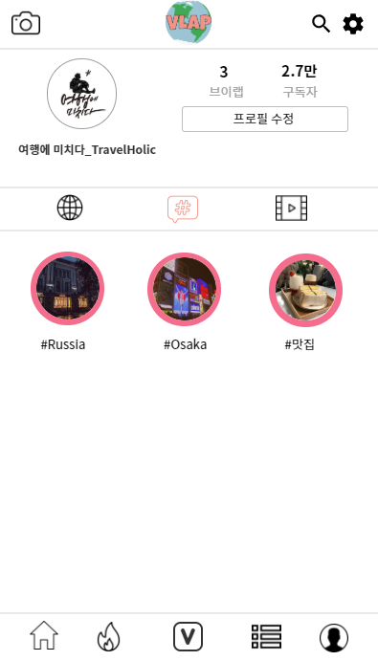

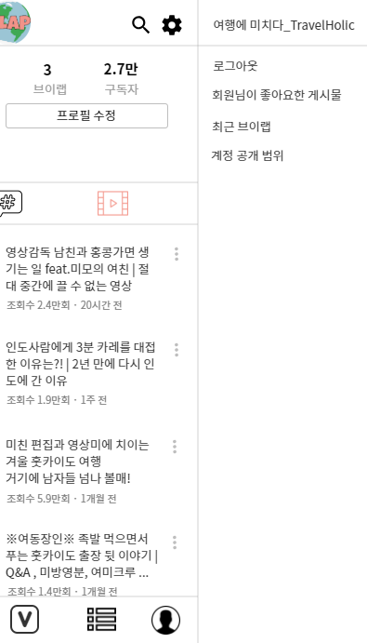
VlogMap
인터페이스 설계
사용자 인터페이스 설계
프로필 조회
해쉬태그 선택
비디오 선택
회원 설정

Slide 10
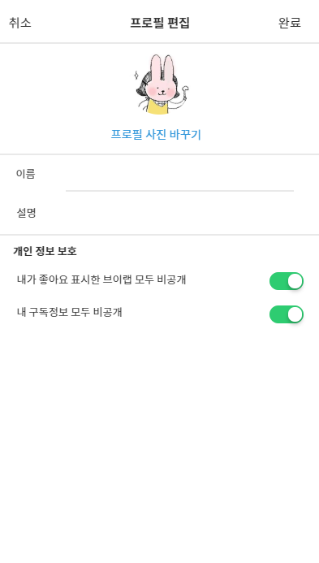

VlogMap
인터페이스 설계
사용자 인터페이스 설계
회원 정보 수정
게시글 검색, 회원 검색

Slide 11
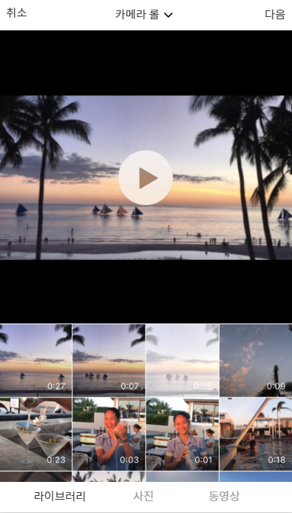
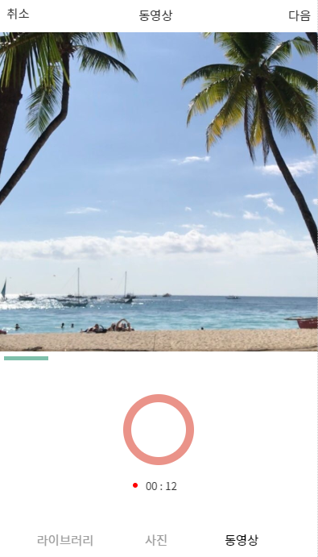
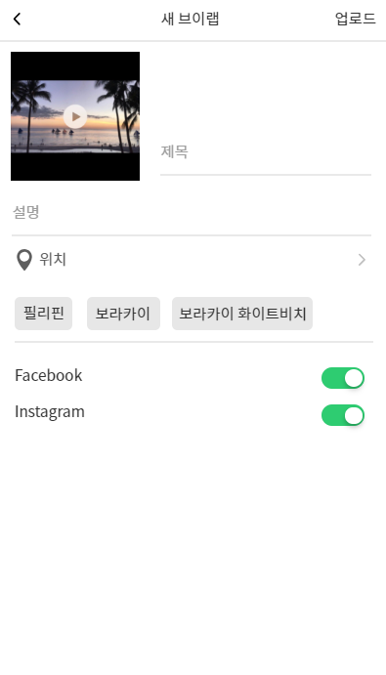
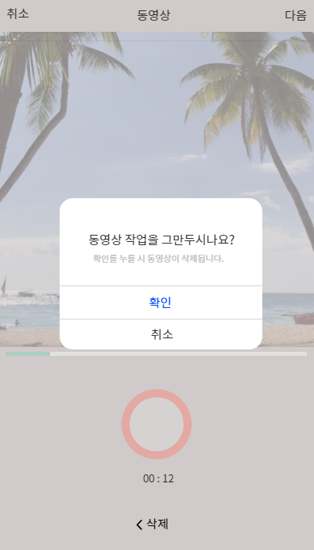
VlogMap
인터페이스 설계
사용자 인터페이스 설계
게시글 작성 라이브러리
게시글 작성 동영상
게시글 작성
게시글 작성 취소

Slide 12
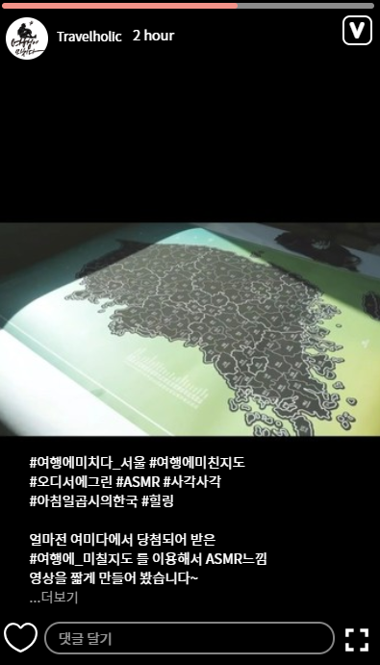
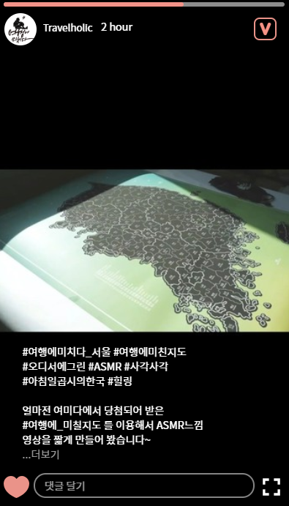
VlogMap
인터페이스 설계
사용자 인터페이스 설계
게시글 조회, 구독하기, 좋아요
구독, 좋아요 취소(구독, 좋아요 된 상태)

Slide 13
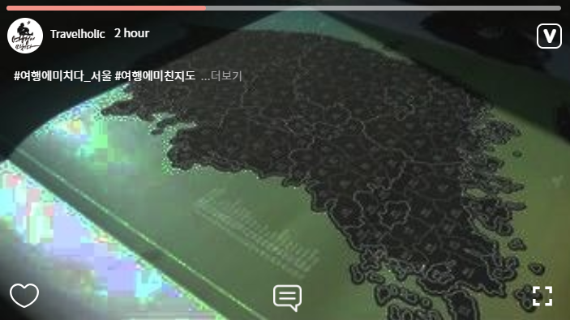
VlogMap
인터페이스 설계
사용자 인터페이스 설계
동영상 확대

Slide 14
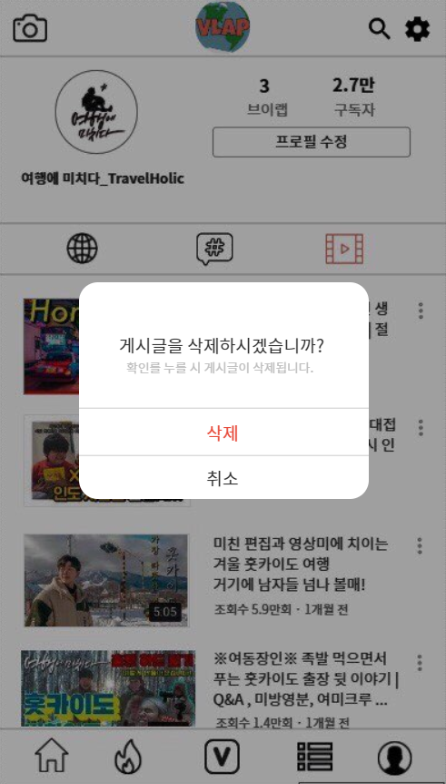
VlogMap
인터페이스 설계
사용자 인터페이스 설계
게시글 삭제

Slide 15
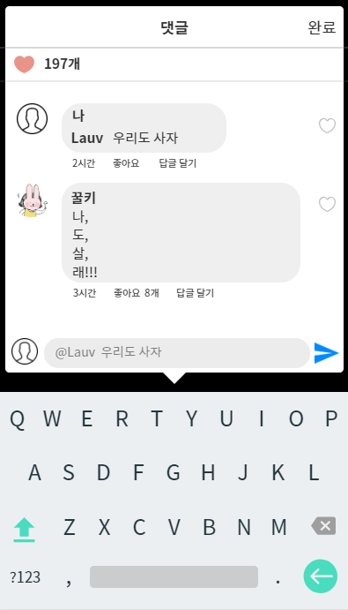
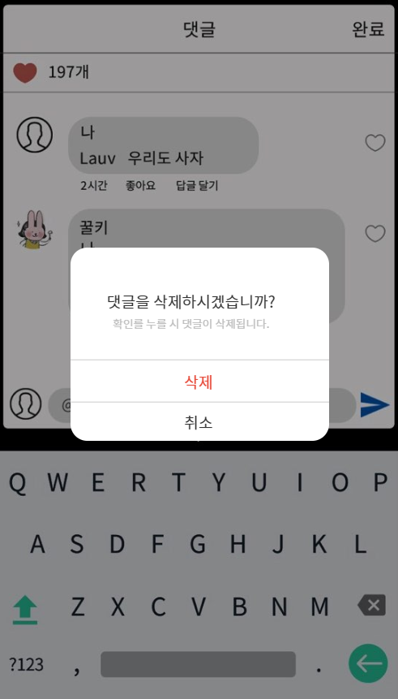
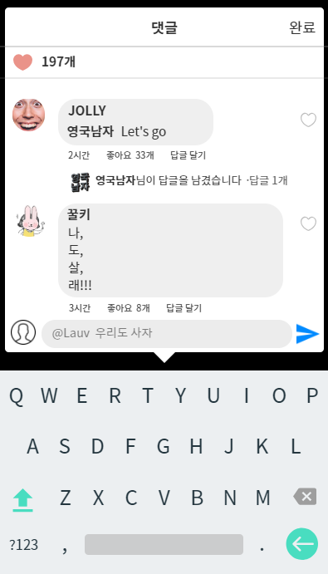
VlogMap
인터페이스 설계
사용자 인터페이스 설계
댓글 조회
댓글 삭제
댓글 달기

Slide 16
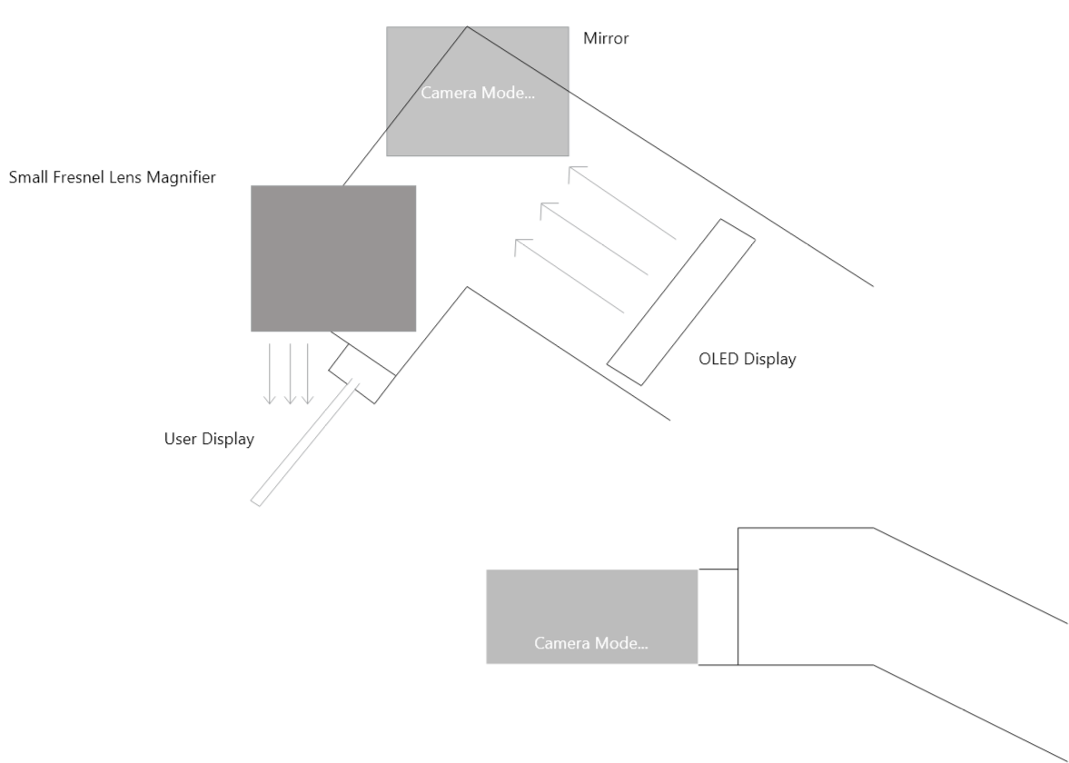
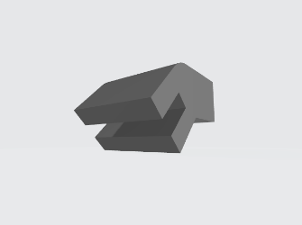
VlogMap
인터페이스 설계
사용자 인터페이스 설계
디스플레이 분광기 조립형
스마트 글래스 디스플레이

Slide 17
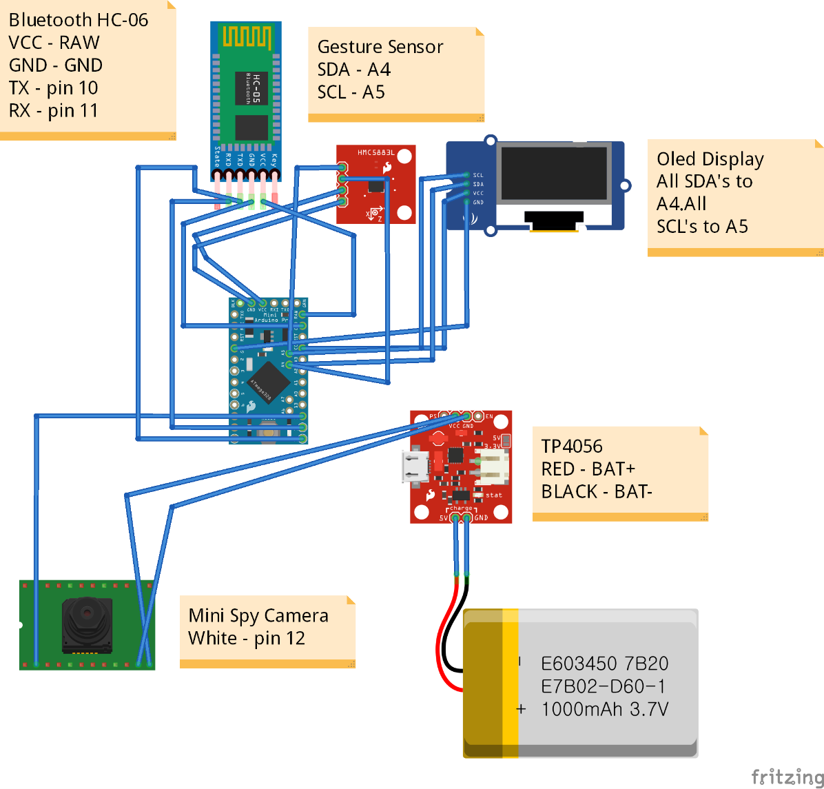
VlogMap
인터페이스 설계
하드웨어 설계
스마트 글래스 구조도

Slide 18
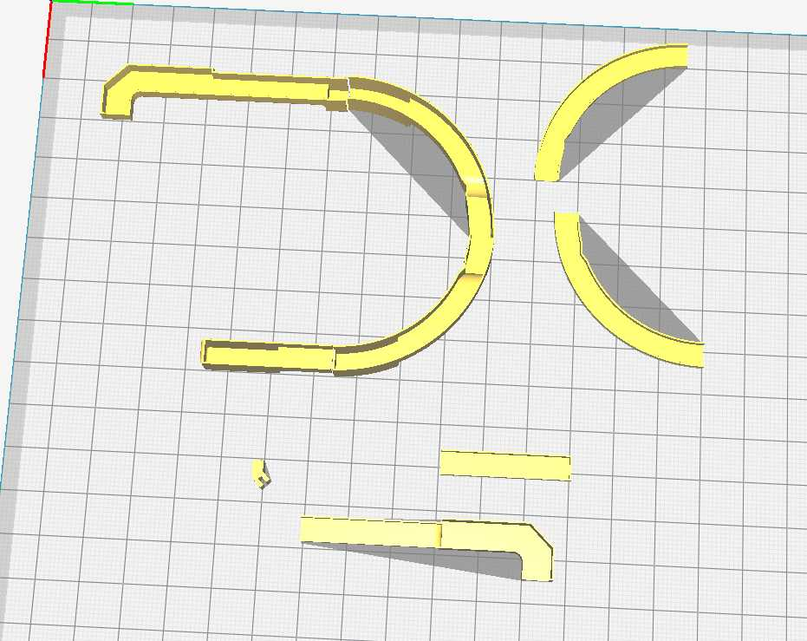
VlogMap
인터페이스 설계
하드웨어 설계
스마트 글래스 구조도

Slide 19



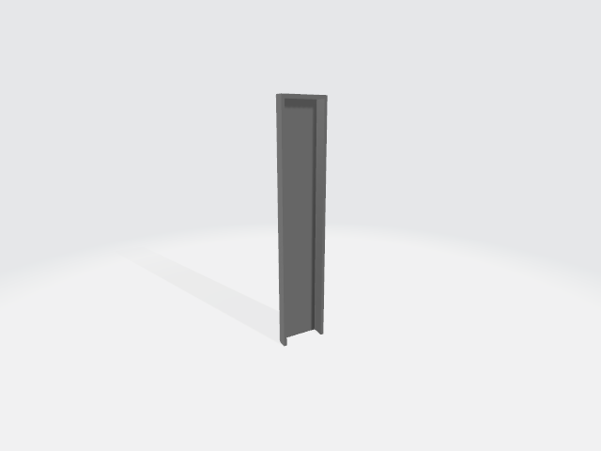

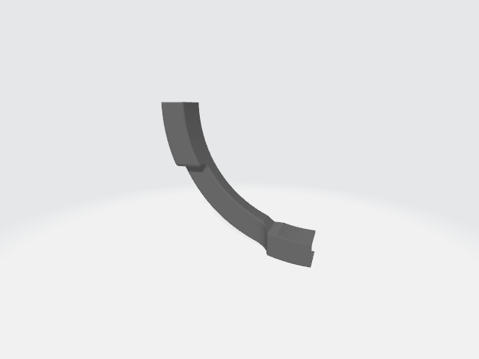

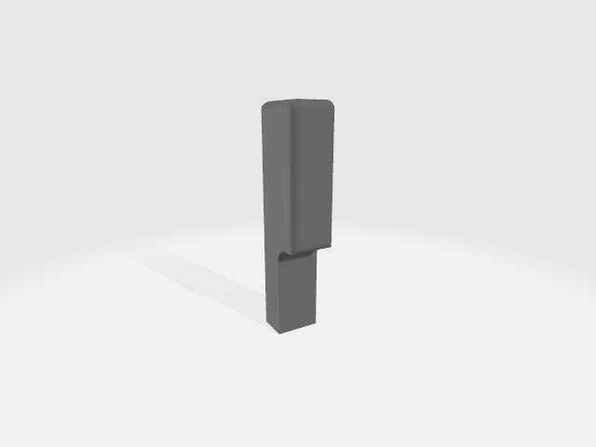
VlogMap
인터페이스 설계
하드웨어 설계
우측 캡 조립형
우측 후면 캡 조립형
좌측 후면 캡 조립형
좌측 캡 조립형
우측 받침대 조립형
우측 후면 받침대 조립형
좌측 후면 받침대 조립형
좌측 받침대 조립형

Slide 20
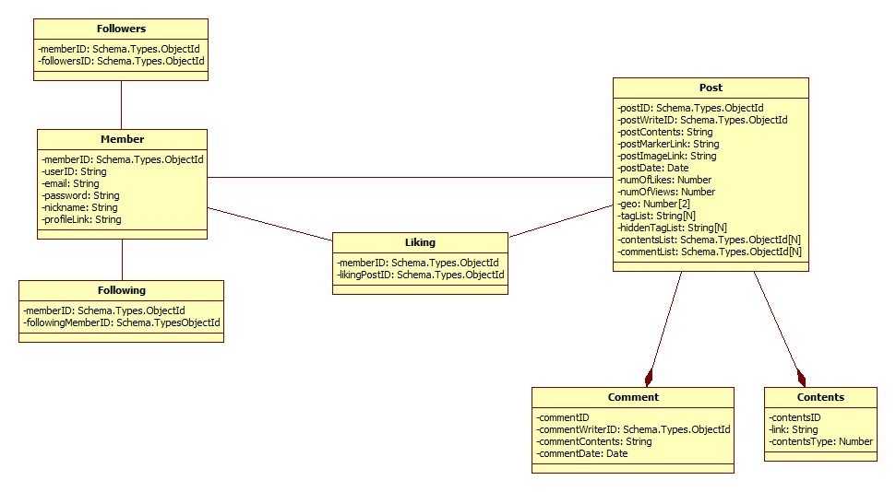
VlogMap
구조 설계
클래스 설계

Slide 21
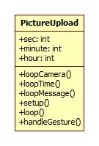
VlogMap
구조 설계
클래스 설계

Slide 22
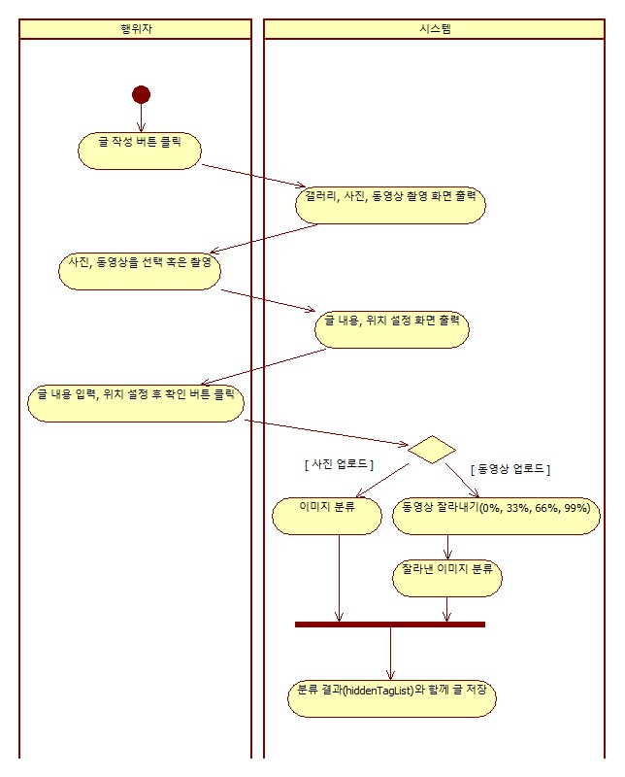
VlogMap
구조 설계
유스케이스 실체화

Slide 23
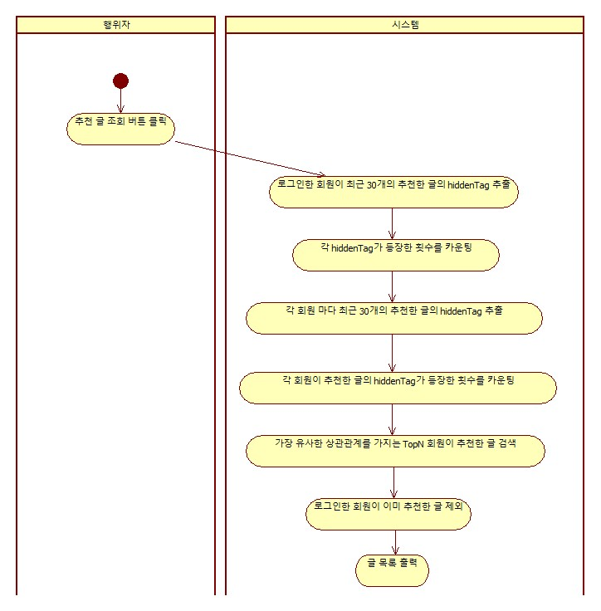
VlogMap
구조 설계
유스케이스 실체화

Slide 24
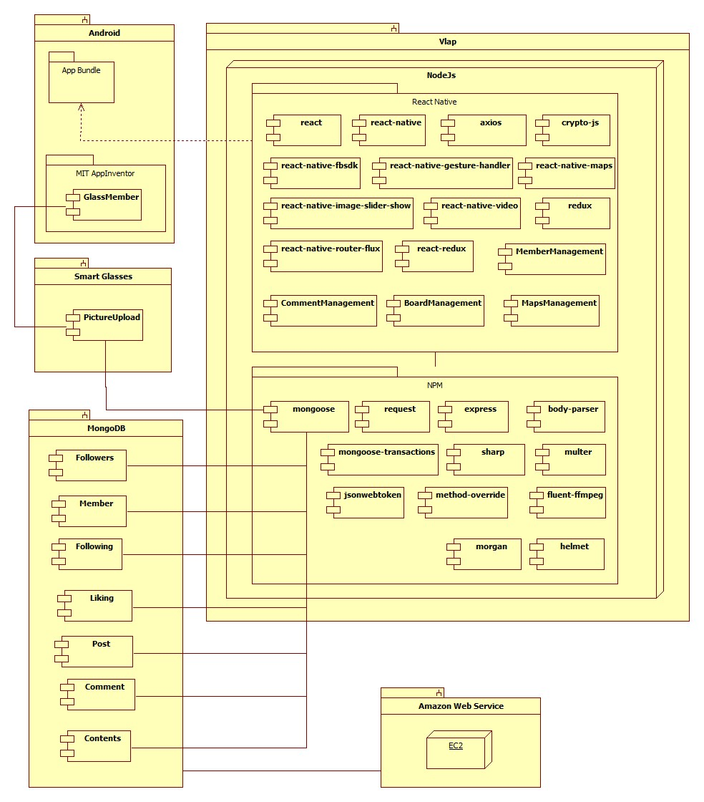
VlogMap
구조 설계
컴포넌트 설계

Slide 25
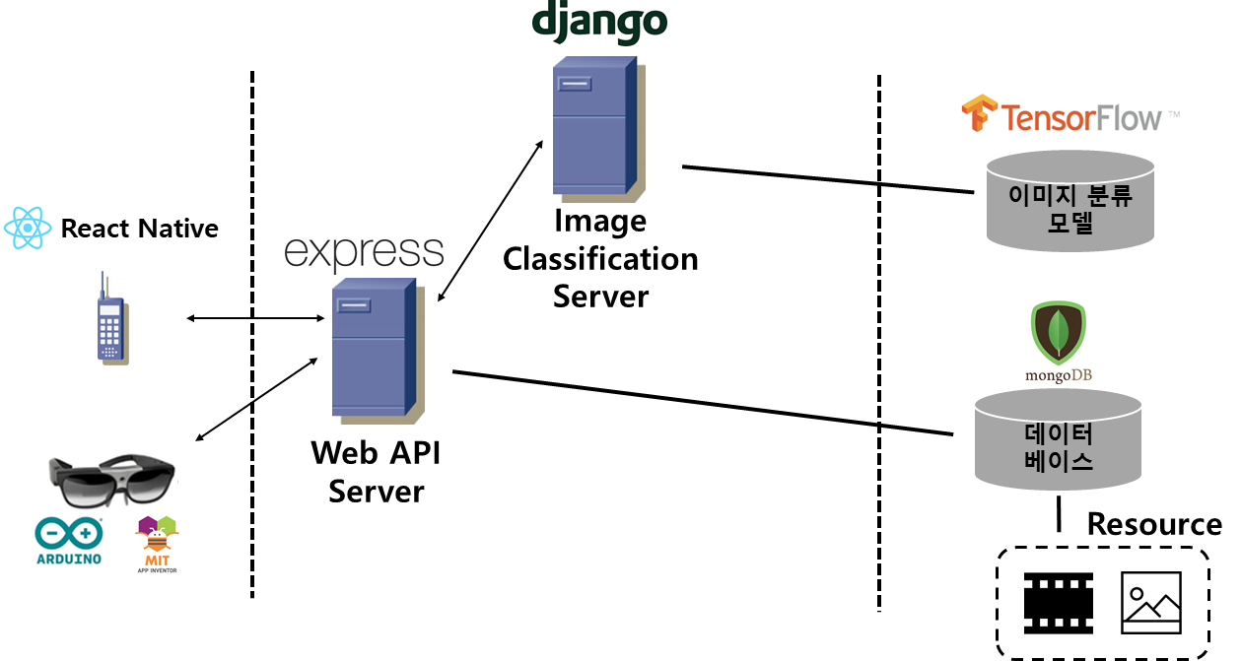
VlogMap
구조 설계
아키텍쳐 설계

Slide 26
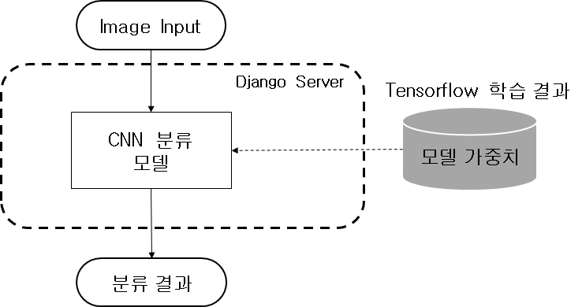
VlogMap
구조 설계
아키텍쳐 설계

Slide 27
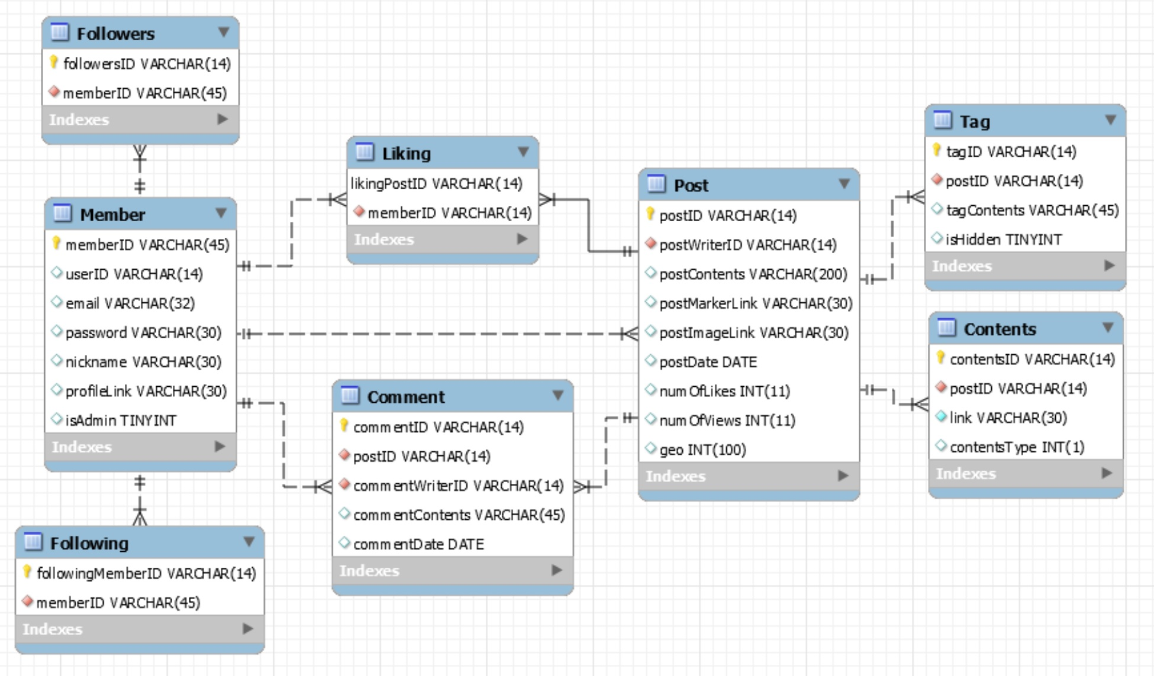
VlogMap
데이터 설계
E-R 다이어그램

Slide 28
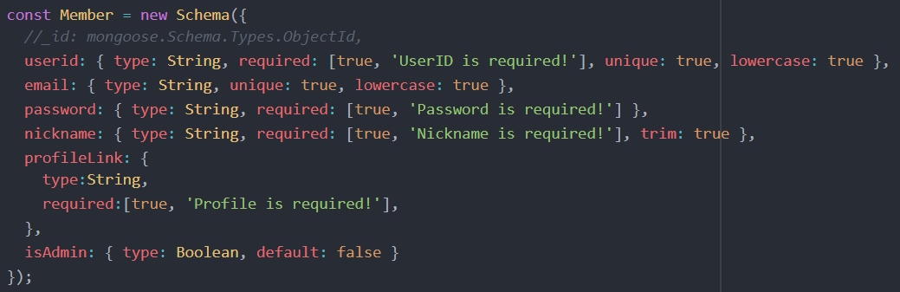
VlogMap
데이터 설계
NoSQL 모델

Slide 29
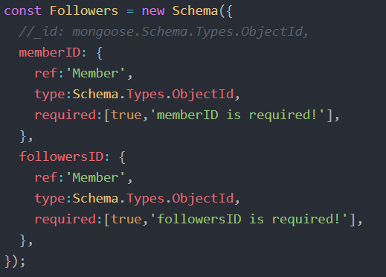
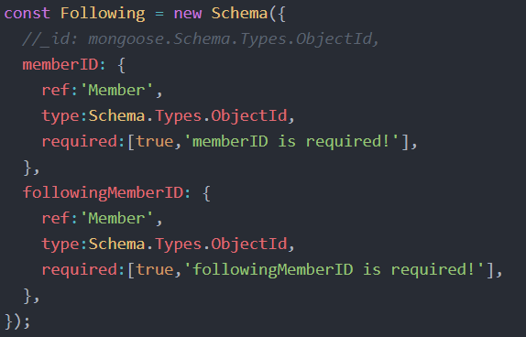
VlogMap
데이터 설계
NoSQL 모델

Slide 30
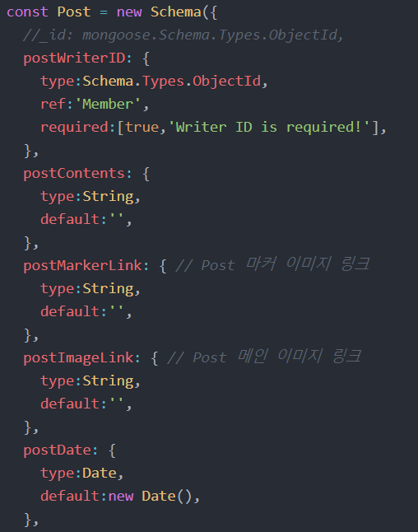
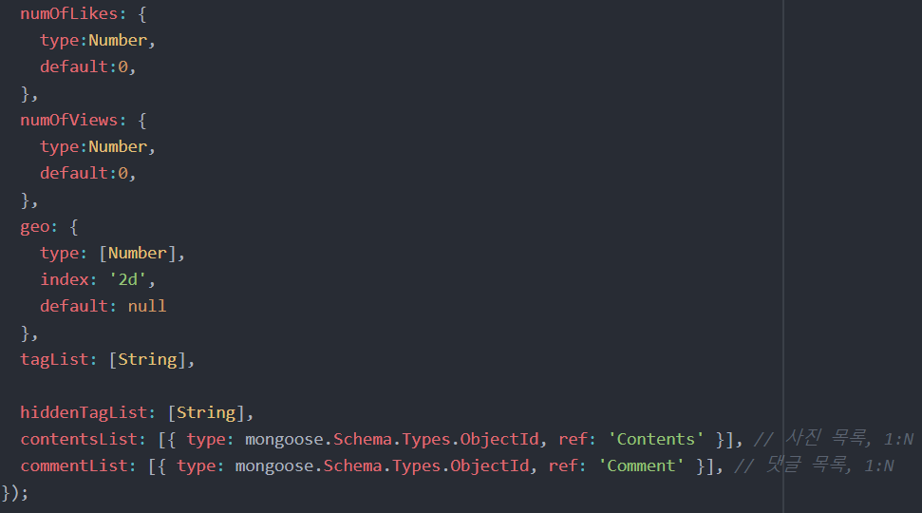
VlogMap
데이터 설계
NoSQL 모델

Slide 31
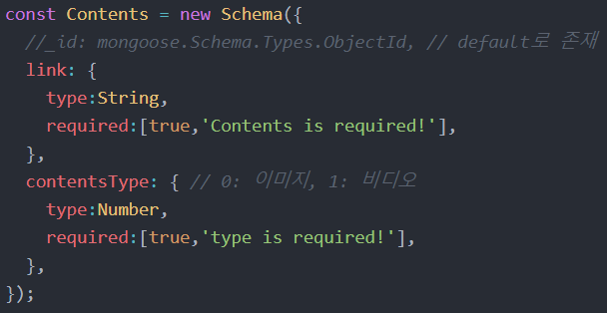
VlogMap
데이터 설계
NoSQL 모델

Slide 32
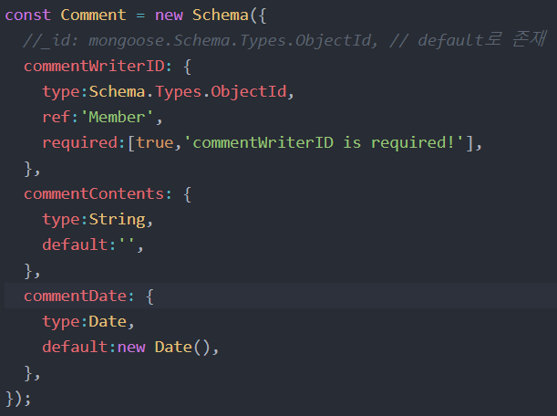
VlogMap
데이터 설계
NoSQL 모델

Slide 33
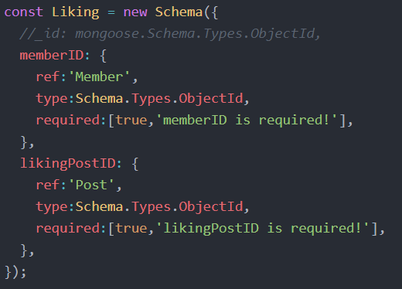
VlogMap
데이터 설계
NoSQL 모델

Slide 34
VlogMap
진행 일정
주차 내용 | 1 | 2 | 3 | 4 | 5 | 6 | 7 | 8 | 9 | 10 | 11 | 12 | 13 | 14 | 15
요구분석
설계
컴포넌트 조립
구현
테스트
최종 보고서

Slide 35
VlogMap
Q & A
20120691 손우규
20141000 이정환
20161124 정지환
20160242 김소희
20170383 노현진
20170829 이수하
20170380 노지수
20170162 김민지

